Slide 1
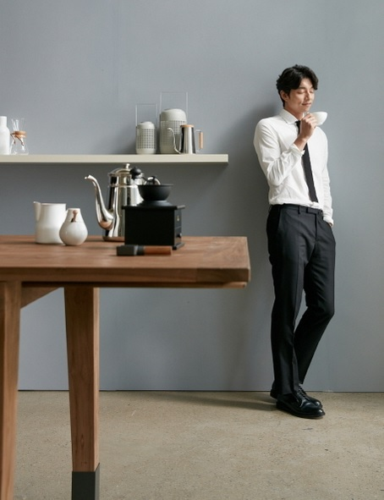
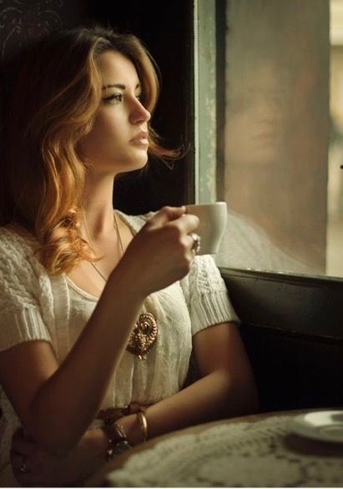
이지은이 사무실에서 커피 마시는 장면
상황: 창밖을 바라보는 이지은이 공유처럼 서있으면서, 아래 여자처럼 커피를 마심. 이지은 얼굴이 보이게 할 것

